Slide 1
动态规划初步（2）

Slide 2
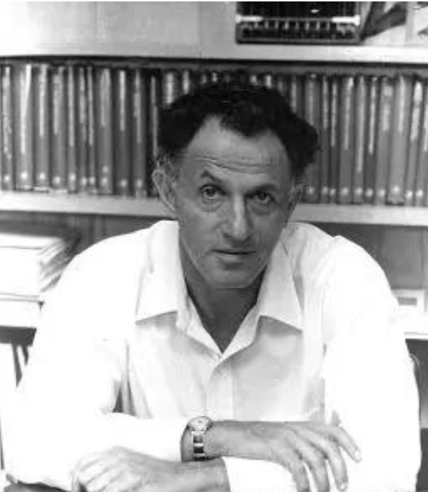
动态规划初步
动态规划(Dynamic Programing, DP)是一种问题求解范式（paradigm）
动态规划？
逐步求解法✔
拆分-复用法✔
Richard Bellman

Slide 3
动态规划初步
能用动态规划解决的问题，需要满足三个条件：最优子结构，无后效性和子问题重叠。
最优子结构：一个问题的最优解可以通过子问题的最优解组合得到
无后效性：子问题的最优解不会因为后续问题的求解发生变化
子问题重叠：不同问题可能会分解出同一个子问题，这个子问题的最优解可以被复用

Slide 4
动态规划初步
对于一个能用动态规划解决的问题，我们有如下解决思路：
状态分解：将求解原问题分成若干个阶段，确定每个阶段解决的子问题和边界子问题的解
状态转移：确定每个问题的最优解具体如何通过它的子问题的最优解综合得到
逐步求解：按照顺序逐个求解子问题，记录子问题的最优解以供复用
f5
f4
f3
f3
f2
f2
f1
f2
f1
f1
f0
f1
f0
f1
f0

Slide 5
动态规划初步：实现
f5
f4
f3
f3
f2
f2
f1
f2
f1
f1
f0
f1
f0
f1
f0

Slide 6
动态规划初步：实现
阶段4
f5
f4
f3
阶段3
f3
f2
f2
f1
阶段2
阶段1
f2
f1
f1
f0
f1
f0
阶段0
f1
f0

Slide 7
动态规划初步：实现
阶段0
阶段1
阶段2
阶段3
阶段4
f0
f1
f2
f3
f4
f5
分阶段逐个求解
for (int i = 2; i < 6; ++i) {
f[i] = f[i-1] + f[i-2];
}
一维dp：每个阶段只有一个子问题，当前阶段从前面的阶段转移

Slide 8
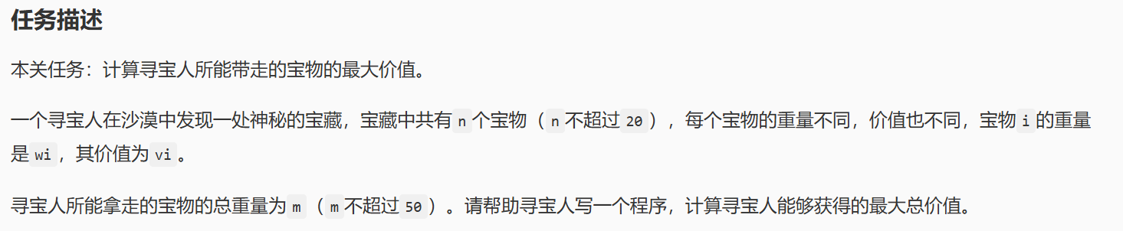
动态规划初步
0-1背包问题

Slide 9
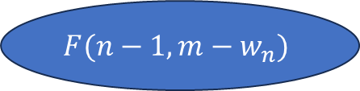



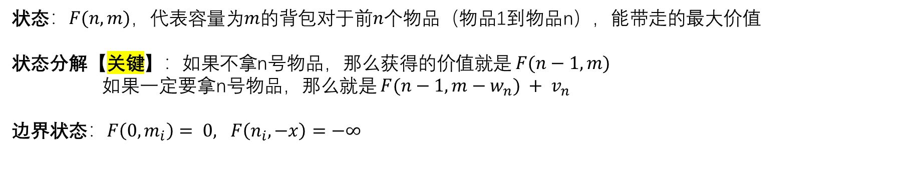

动态规划初步
$$F(n, m)$$
$$F(n−1, m)$$
$$F(n−1, m−w_{n})$$
0-1背包问题：状态分解
$$F\left(0, m_{i}\right)=0$$
$$F\left(n_{i}, −x\right)=−∞$$
状态：$F(n, m)$，代表容量为$m$的背包对于前$n$个物品（物品1到物品n），能带走的最大价值
状态分解【关键】：如果不拿n号物品，那么获得的价值就是 $F(n−1, m)$
如果一定要拿n号物品，那么就是 $F(n−1, m−w_{n}) + v_{n}$
边界状态：$F\left(0, m_{i}\right)= 0, F\left(n_{i}, −x\right)=−∞$

Slide 10


动态规划初步
$$F(n, m) =max⁡\left\{F\left(n−1, m\right), F\left(n−1, m−w_{n}\right)+v_{n}\right\}$$
$$F(n, m)$$
$$F(n−1, m)$$
$$F(n−1, m−w_{n})$$
0-1背包问题：状态转移
$$F\left(0, m_{i}\right)=0$$
$$F\left(n_{i}, −x\right)=−∞$$
状态转移关系：拿或者不拿第n号物品，两种方案中较优方案的价值，就是$F(n, m)$的结果
$$F(n, m) =max⁡\left\{F\left(n−1, m\right), F\left(n−1, m−w_{n}\right)+v_{n}\right\}$$

Slide 11
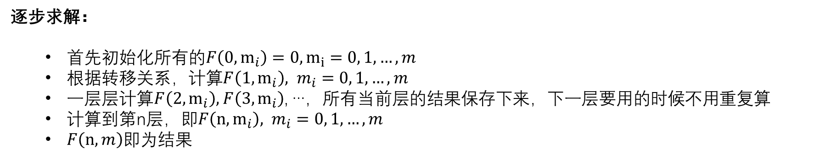
动态规划初步
$$F(n, m) =max⁡\left\{F\left(n−1, m\right), F\left(n−1, m−w_{n}\right)+v_{n}\right\}$$
$$F(n, m)$$
$$F(n−1, m)$$
$$F(n−1, m−w_{n})$$
0-1背包问题：逐步求解
$$F\left(0, m_{i}\right)=0$$
$$F\left(n_{i}, −x\right)=−∞$$
逐步求解：
首先初始化所有的$F\left(0, m_{i}\right)=0, m_{i}=0, 1, …, m$
根据转移关系，计算$F\left(1, m_{i}\right), m_{i}=0, 1, …, m$
一层层计算$F\left(2, m_{i}\right),$ $F\left(3, m_{i}\right)$, …，所有当前层的结果保存下来，下一层要用的时候不用重复算
计算到第n层，即$F\left(n, m_{i}\right), m_{i}=0, 1, …, m$
$F\left(n, m\right)即$为结果

Slide 12


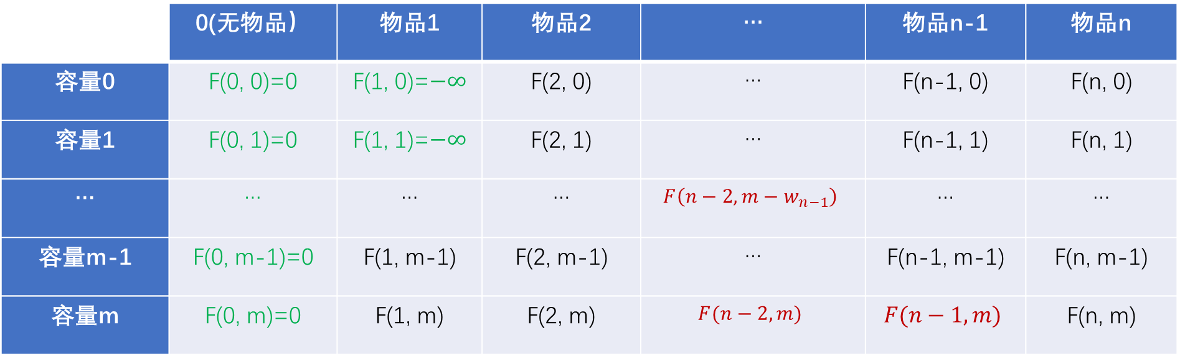

动态规划初步：实现
$$F(n, m) =max⁡\left\{F\left(n−1, m\right), F\left(n−1, m−w_{n}\right)+v_{n}\right\}$$
$$F\left(0, m_{i}\right)=0$$
$$F(n−1, m)$$
$$F(n, m)$$
 | 0(无物品） | 物品1 | 物品2 | … | 物品n-1 | 物品n
容量0 | F(0, 0)=0 | F(1, 0)=$−∞$ | F(2, 0) | … | F(n-1, 0) | F(n, 0)
容量1 | F(0, 1)=0 | F(1, 1)=$−∞$ | F(2, 1) | … | F(n-1, 1) | F(n, 1)
… | … | … | … | $$F\left(n−2, m−w_{n−1}\right)$$ | … | …
容量m-1 | F(0, m-1)=0 | F(1, m-1) | F(2, m-1) | … | F(n-1, m-1) | F(n, m-1)
容量m | F(0, m)=0 | F(1, m) | F(2, m) | $$F(n−2, m)$$ | $$F(n−1, m)$$ | F(n, m)
分阶段逐个求解: 二维dp

Slide 13
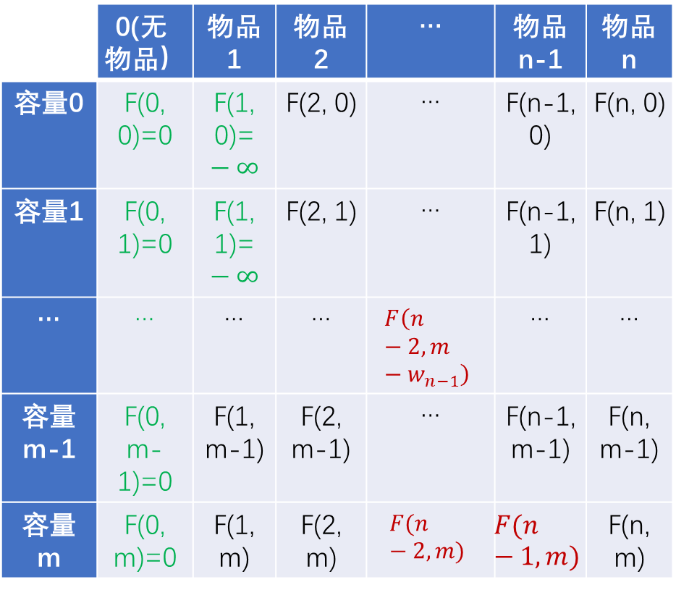
动态规划初步：实现
 | 0(无物品） | 物品1 | 物品2 | … | 物品n-1 | 物品n
容量0 | F(0, 0)=0 | F(1, 0)=$−∞$ | F(2, 0) | … | F(n-1, 0) | F(n, 0)
容量1 | F(0, 1)=0 | F(1, 1)=$−∞$ | F(2, 1) | … | F(n-1, 1) | F(n, 1)
… | … | … | … | $$F\left(n−2, m−w_{n−1}\right)$$ | … | …
容量m-1 | F(0, m-1)=0 | F(1, m-1) | F(2, m-1) | … | F(n-1, m-1) | F(n, m-1)
容量m | F(0, m)=0 | F(1, m) | F(2, m) | $$F(n−2, m)$$ | $$F(n−1, m)$$ | F(n, m)
优化：滚动保存前一阶段的内容，不需要保存全部数据
阶段0
阶段1
阶段2
阶段3
阶段4
f0
f1
f2
f3
f4
f5
一维dp
二维dp

Slide 14
To be continued ...

